Slide 1
9 декабря
Подготовил зам. директора по ВР Дмитриев И.Г.

Slide 2
Радостно и почетно умереть за отечество. Гораций
Истинный человек и сын отечества есть одно и то же. А. Н. Радищев
Высочайший патриотизм — страстное, беспредельное желание блага Родине. Г. Чернышевский
Нет выше идеи, как пожертвовать собственной жизнью, отстаивая своих братьев и свое отечество... Достоевский Ф. М.
Это и есть секрет героизма: никогда не позволять страху смерти руководить вашей жизнью. Джордж Бернард Шоу.
Герой - это тот, кто творит жизнь вопреки смерти, кто побеждает смерть. Максим Горький.

Slide 3
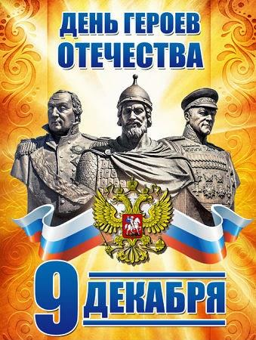

Slide 4
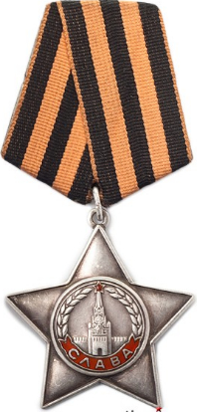
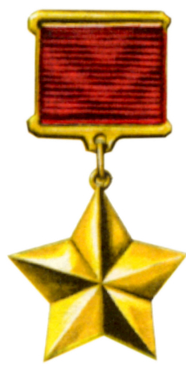
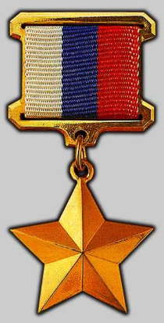
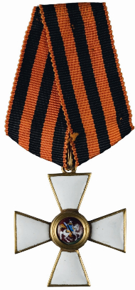
9 ДЕКАБРЯ СТРАНА ЧЕСТВУЕТ:
КАВАЛЕРОВ
ОРДЕНА
СВЯТОГО
ГЕОРГИЯ
КАВАЛЕРОВ
ОРДЕНА
СЛАВЫ
ГЕРОЕВ
СОВЕТСКОГО
СОЮЗА
ГЕРОЕВ
РОССИЙСКОЙ
ФЕДЕРАЦИИ

Slide 5
ИСТОРИЯ ПРАЗДНИКА.
9 декабря День Героев Отечества в России - это памятная дата, которая отмечается в нашей стране ежегодно 9 декабря. Она установлена Федеральным законом Российской Федерации № 22-ФЗ от 28 февраля 2007 года «О внесении изменения в статью 1-1 Федерального закона «О днях воинской славы и памятных датах России».
Эта декабрьская дата приурочена к выдающемуся событию эпохи правления императрицы Екатерины II — в 1769 году она учредила орден Святого Георгия Победоносца.
В те годы этим орденом награждались воины, проявившие в бою доблесть, отвагу и смелость. Орден Святого Георгия имел 4 степени отличия, из которых первая была наивысшей.
Известно, что кавалерами всех четырех степеней стали 4 человека, среди которых великие русские полководцы М.И. Кутузов и М.Б. Барклай-де-Толли. Екатерина II удостоила и себя этой награды в честь учреждения ордена.

Slide 6
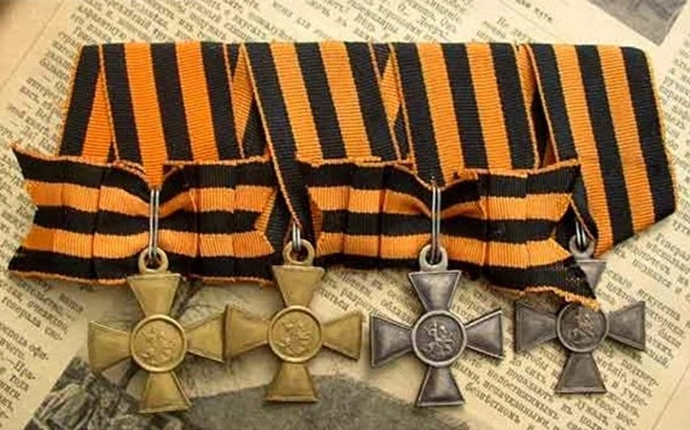

Slide 7
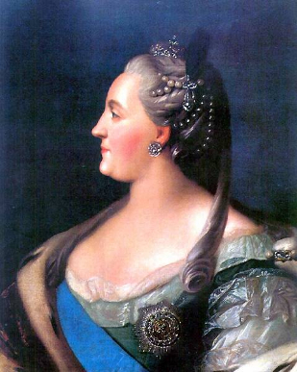
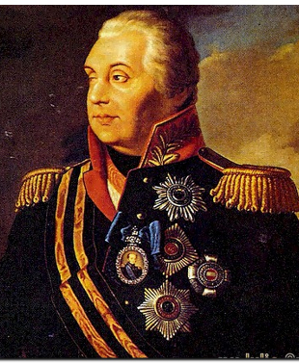
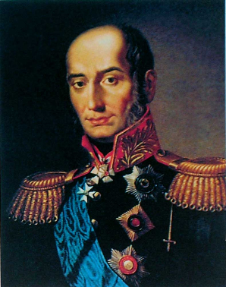

Slide 8
КАВАЛЕРАМ ОРДЕНА СВЯТОГО ГЕОРГИЯ.
Екатериной утвержден Святой Георгий! и по праву, Дабы воздать героям славу, Сей орден нами возрожден.
Нет, не отменят времена Их доблести и их заслуги. Готовы жизнь отдать, страна, Мы за тебя – сыны и внуки.
Хотим героев знать в лицо, Прийти на помощь им, поздравить. Погибших дедов и отцов, Всех павших – в этот день поздравить.

Slide 9
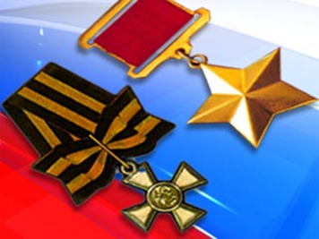
В 2000 году указом Президента России статуты ордена Святого Георгия вновь были возвращены в наградную систему Российской Федерации. Первое награждение новыми георгиевскими крестами состоялось в 2008 году, во время грузино-осетинского конфликта кавалерами ордена Св. Георгия Победоносца стали более 100 солдат и офицеров Российской армии.

Slide 10
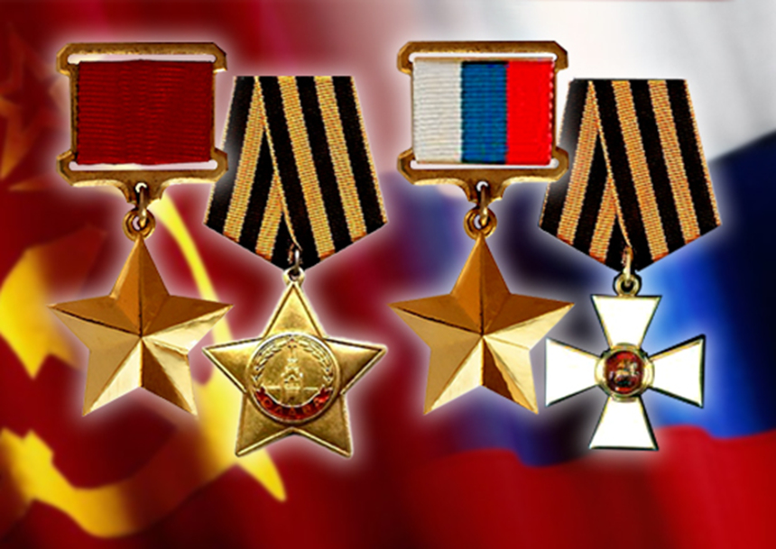

Slide 11
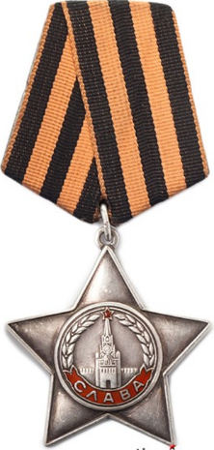
ОРДЕН СЛАВЫ.
Учрежденный 8 ноября 1943 года орден Славы, предназначался для награждения рядового и сержантского состава. Первым кавалером ордена 3-й степени был сапер Василий Малышев. До 1945 года кавалерами ордена 3-й степени стали 980 тыс человек, 2-й степени – 46 тыс, а полными кавалерами – 2562 человека. В 1975 году полные кавалеры ордена Славы получили равные права с Героями Советского Союза.

Slide 12
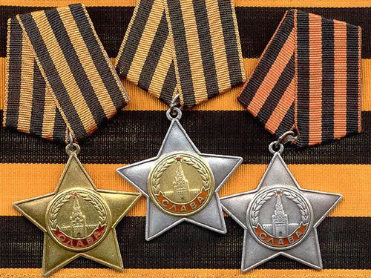

Slide 13
КАВАЛЕРАМ ОРДЕНА СЛАВЫ.
За подвиг получили Орден Славы, Легендой став, судьбе наперекор! В историю свои вписали главы, Врагу давая доблестный отпор.
И Слава вам завещана по праву, А для кого-то – вечная она – Они отдали жизни за державу, И миром им обязана страна!
Пускай мы все пока на переправе, И жизнь кому-то кажется не той… Но тот, кто заработал орден Славы, По всем канонам – он для нас святой!

Slide 14
ГЕРОЙ СОВЕТСКОГО СОЮЗА.
Звание Героя Советского Союза было учреждено Постановлением ЦИК СССР в апреле 1934 года. Первыми Героями 20 апреля 1934 были семь летчиков, спасших со льдины в Чукотском море экипаж ледокола "Челюскин". Последним советским Героем стал военный акванавт капитан 3-го ранга Анатолий Солодков, совершивший в 1991 году рекордное погружение на глубину 120 метров. Всего этого высокого звания удостоены свыше 13 тыс. человек.

Slide 15
СТАТИСТИКА.
Герои Советского Союза.
Послевоенное время (с марта 1948 года) 491 / 69 (посмертно) + 13 городов
Испытания авиатехники 122/9 (посмертно)
Бои в Афганистане 85/28(посмертно).
Освоение космоса 84/2(посмертно)
Героев Подводники и водолазы 55/1 (посмертно)
События в Венгрии 26/14 (посмертно)
Война в Корее 22/1 (посмертно)
Полярные исследования 21
Руководство войсками 17 + 3 дважды Героя + 1 трижды Герой Юбиляры 17 + 7 дважды Героев + 1 трижды Герой + 2 четырежды Героя
Лидеры дружественных стран 6
Борьба с терроризмом 9/3 (посмертно)
Охрана госграницы 7/4 (посмертно)
Внешняя разведка 6/2(посмертно)
Ликвидация Чернобыля 6/2(посмертно)
Ликвидация путча 1991 года 4/3 (посмертно)
Война в Египте 2
Освоение авиатехники 2

Slide 16
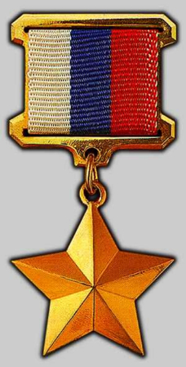
ГЕРОЙ РОССИЙСКОЙ ФЕДЕРАЦИИ.
Звание Герой Российской Федерации и знак особого отличия - медаль "Золотая Звезда" были установлены 20 марта 1992 года. Первым их удостоился 11 апреля 1992 года космонавт Сергей Крикалев, ставший еще в апреле 1989 года Героем Советского Союза .
Современная Россия в своей ратной летописи (начиная с 1992 года) насчитывает около 600 человек, удостоенных званий Героев Российской Федерации. Среди этих людей есть и те, кто до сегодняшнего дня продолжают служить в рядах Вооруженных Сил России.

Slide 17
КОЛИЧЕСТВО ГЕРОЕВ РОССИЙСКОЙ ФЕДЕРАЦИИ
ПО ГОДАМ НАГРАЖДЕНИЯ.
1992 год — 10 человек
1993 год — 55 человек
1994 год — 39 человек
1995 год — 146 человек
1996 год — 128 человек
1997 год — 49 человек
1998 год — 46 человек
1999 год — 68 человек
2000 год — 176 человек
2001 год — 28 человек
2002 год — 31 человек
2003 год — 32 человека
2004 год — 35 человек
2005 год — 23 человека
2006 год — 15 человек
2007 год — 16 человек
2008 год — 41 человек
2009 год — 20 человек
2010 год — 18 человек
2011 год — 10 человек
2012 год — 16 человек
2013 год — 7 человек
2014 год — 6 человек

Slide 19
Нет, не ослабнет наша память,
Она навеки нам дана,
Чтоб вновь и вновь могли мы славить
Героев наших имена!

